Slide 1

Équipe CCH Tagetik – réunion bimestrielle
Février 2025

Slide 2
Agenda
EPM: Stratégie 2025 (Norm et Dave)
CCH Tagetik: Projets en cours (Ben)
CCH Tagetik 2025 virtual partner kickoff: faits saillants (Ben)
ID vs CO: comment guider nos clients dans leur choix? (Thomas)
Varia/discussions:
      Questions sur objectifs 2025 Tagetik
      Suivi initiatives internes

Slide 3
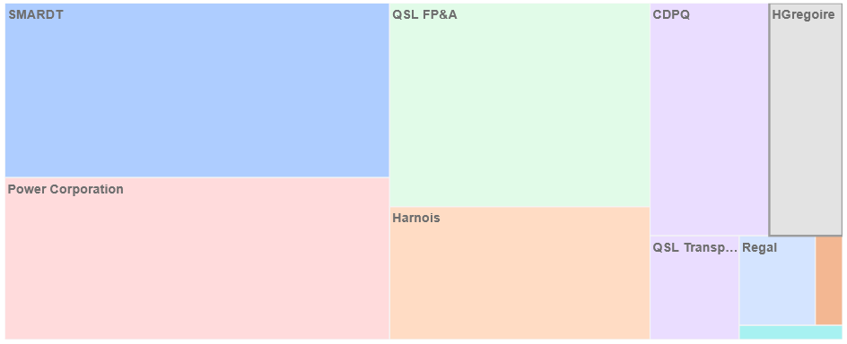
Annonces et projets en cours
Clients et projets en Q4 2024:
En cours:
SmarDT (Conso and FP&A)
QSL (Conso & FP&A)
Harnois (Conso)
CDPQ (Support/évolutions+Target process definition)
Hgregoire (Conso)
Power Corporation (Consolidation, ID)
Support: Bausch Health, B&L, Foliot, Pelican
A venir:
QSL (CO)
Smardt (Conso migration + FP&A phase 2)
Harnois (FP&A)
CDPQ (Budget Models Phase 2)
AIM (Conso evolutions)
Opportunités:
Aéroport de Montréal (Sélection EPM en cours)
Groupe Desgagnés (RFP en cours)
Sagard (RFP en cours)
Energir (Long shot)
Innovair
Solmax
Occupation client – Q1 2025

Slide 4

Plan de formation CCH Tagetik
Formation et Certification Tagetik se font selon 2 axes principaux:
Consolidation
Budgeting & Planning

Slide 5


Plan de formation CCH Tagetik

Slide 6
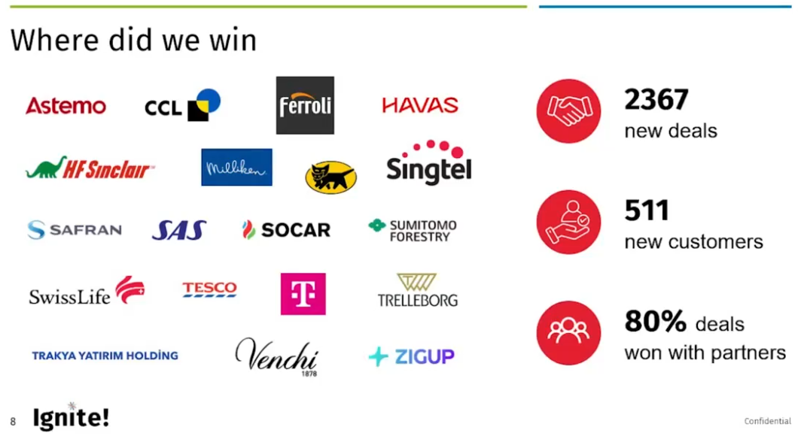
CCH Tagetik virtual partner kickoff – Faits saillants

Slide 7
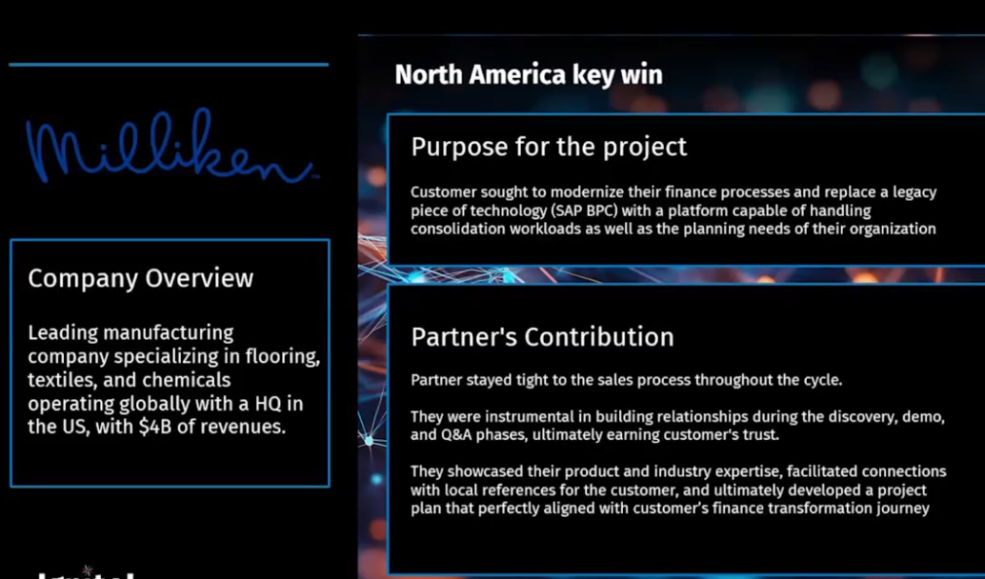
CCH Tagetik virtual partner kickoff – Faits saillants

Slide 8
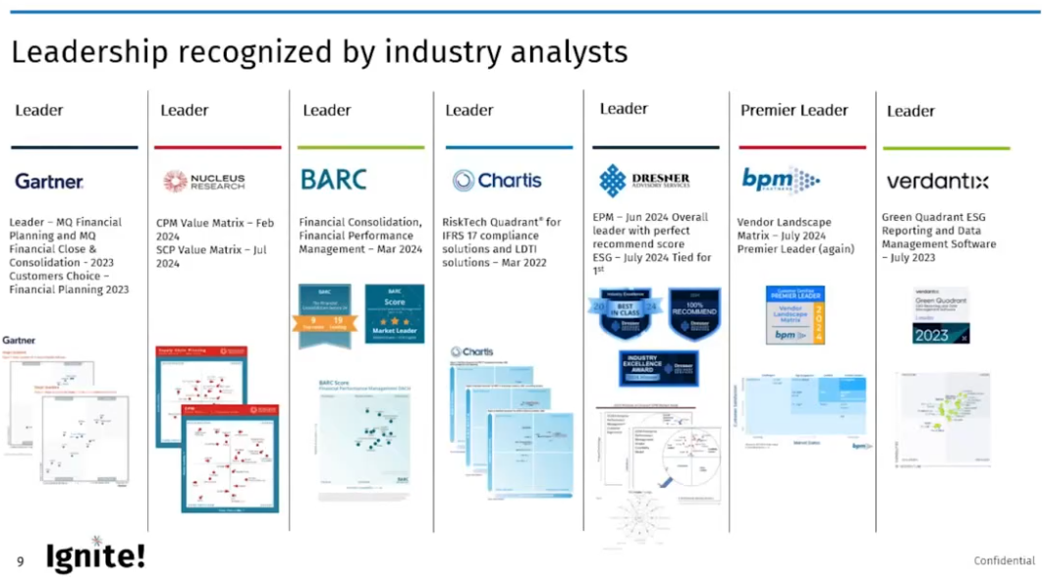
CCH Tagetik virtual partner kickoff – Faits saillants

Slide 9
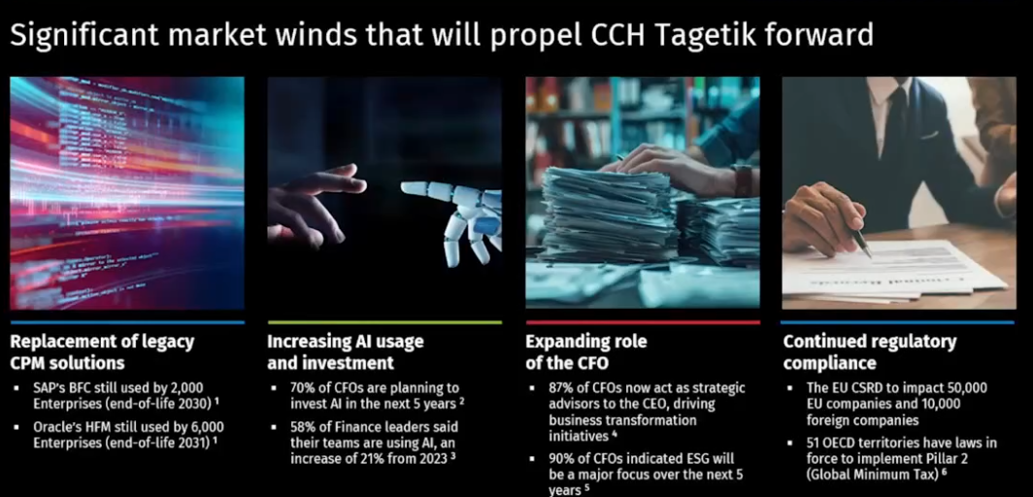
CCH Tagetik virtual partner kickoff – Faits saillants

Slide 10
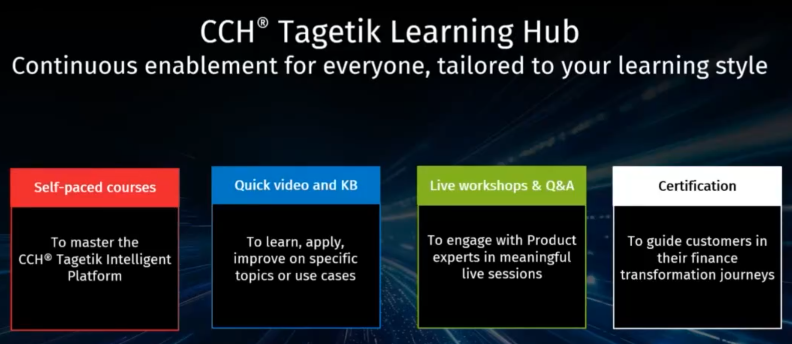
CCH Tagetik virtual partner kickoff – Faits saillants
CCH Tagetik Learning Hub

Slide 11
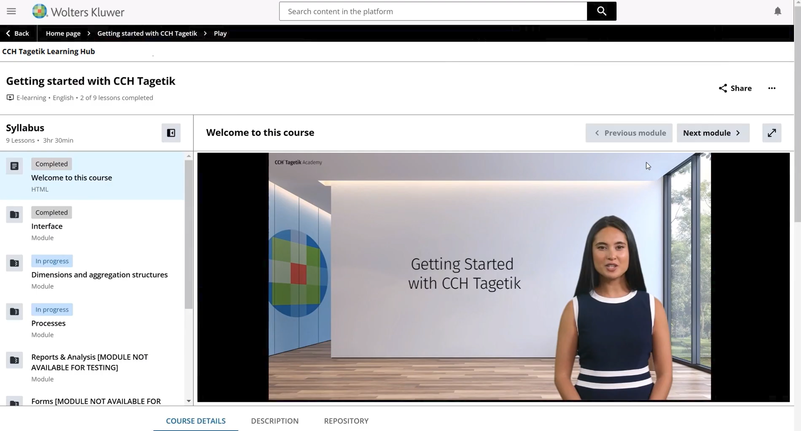
CCH Tagetik virtual partner kickoff – Faits saillants
CCH Tagetik Learning Hub

Slide 12
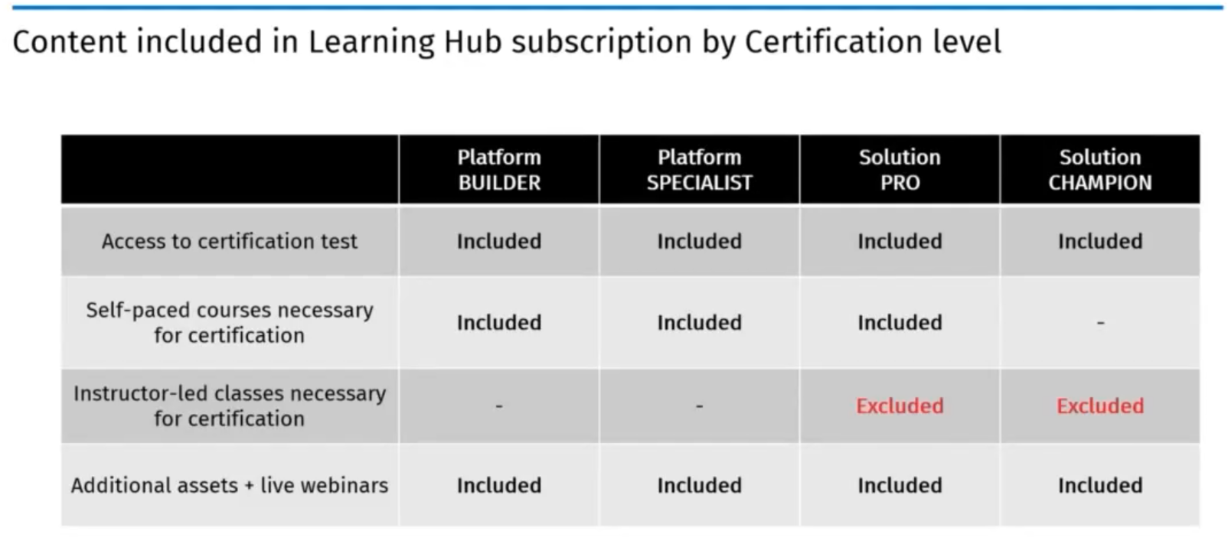
CCH Tagetik virtual partner kickoff – Faits saillants
For customer:
Admin: 1500 eur/year
Contributor: 250 eur/year
For partner:
TBC
Available in English, French, Italian

Slide 13
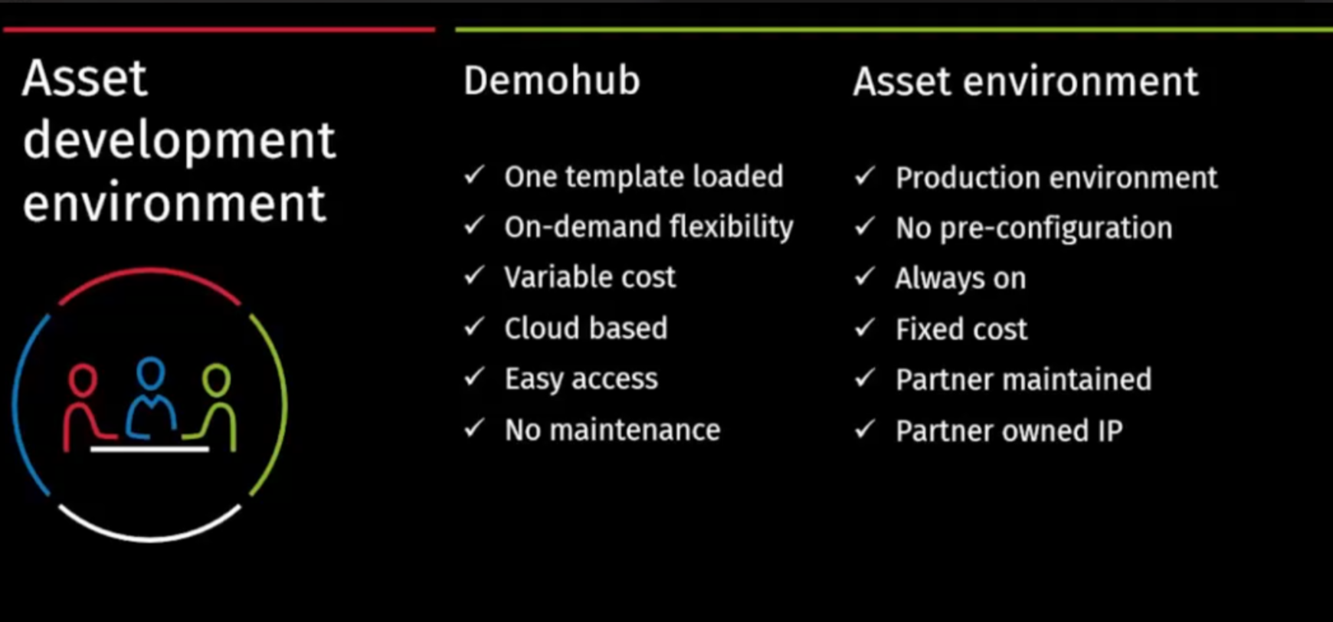
CCH Tagetik virtual partner kickoff – Faits saillants

Slide 14
ID vs CO: comment guider nos clients dans leur choix? (Thomas)

Slide 15
Objectifs et initiatives de l’équipe Tagetik
Initiatives | Responsable | Contributeur(s) | Consulté(s)
Formaliser un template rapport générique |  |  | Esther, Benjamin
Définir un Tagetik style standard à utiliser sur tous les projets |  |  | Esther
Checklist on boarding projet (outils et accès clients, prise de connaissance et copréhension de la BRD, …) | Thomas | Thomas | Benjamin
Installer Tagetik sur un serveur interne RCGT | Houda | Diego | Benjamin
Créer une application Conso générique | Esther | Diego, Houda | Normand
Connecter PowerBI à Tagetik (TERMINÉ) | Houda | Houda
Construire des accélérateurs pour projet B&P (ex: AW parameters, Text origin dimension) – OTHER EXPENSES | Benjamin | Kevin, Youssef | Ravi
Développement de la connaissance sur module ESG | Benjamin | Thomas | Julie Béliveau
Veille sur formations à conseiller aux membres de l’équipe | Thomas | Benjamin
Amélioration de la communication interne entre équipes EPM et BT | Benjamin

